Slide 1
МИКРОГЕТЕРОГЕННЫЕ СИСТЕМЫ.
1.Суспензии. Эмульсии. Аэрозоли.
2.Пены. Порошки.

Slide 2
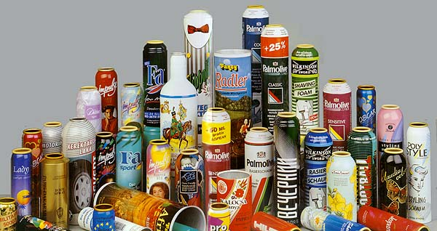
АЭРОЗОЛИ

Slide 3
Аэрозоли - дисперсные системы, в которых дисперсионной средой является газ, а дисперсной фазой - мельчайшие частицы твердого или жидкого вещества. Условное обозначение аэрозолей (Т/Г, Ж/Г)
Аэрозоли широко распространены в природе, к ним относятся: туманы, облака, почвенная и вулканическая пыль, взвешенная в воздухе, и т. д.
Термин «аэрозоли» был впервые использован английским химиком Ф. Дж. Доннаном в конце 1-й мировой войны для обозначения облаков, состоящих из частиц мышьяковистых соединений, применявшихся как отравляющие вещества немецкими войсками.

Slide 4
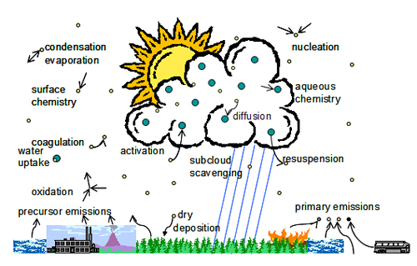
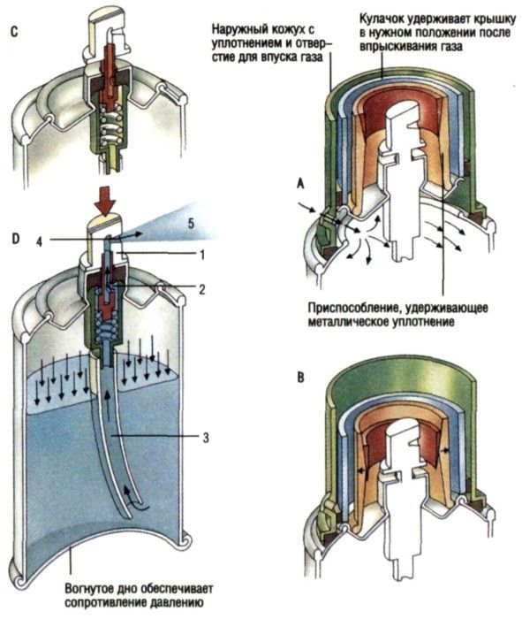
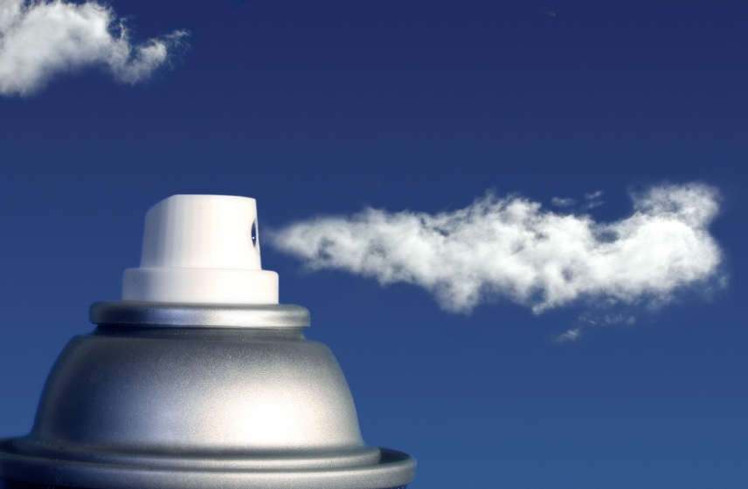

Slide 5
Классификация аэрозолей
1. По агрегатному состоянию дисперсной фазы:
· туман (Ж/Г);
дым, пыль (Т/Г);
· смог (Ж+Т)/Г [Smog] = Smoke (дым) + fog (туман)
2. По дисперсности:
· туман (Ж/Г), 10⁻⁷ <d< 10⁻⁵ м;
· дым (Т/Г), 10⁻⁹ < d < 10⁻⁵ м;
· пыль Т/Г, d > 10⁻⁵ м.
3. По методам получения:
· конденсационные;
· диспергационные.

Slide 6
4.По происхождению:
а) технические аэрозоли – получаемые в результате производственной деятельности человека. Образуются в процессе добычи и переработке руд, угля, измельчения материалов, производства цемента, сжигания топлива
б) естественные – образуются в земной атмосфере в результате протекания природных процессов: все метеорологические, в том числе грозовые явления.

Slide 7
Методы получения
конденсационные
Эти методы связаны с образованием в гомогенной системе новой фазы. Обязательным условием ее образования является наличие пересыщенного пара, конденсация которого и приводит к образованию частиц дисперсной фазы. Конденсация пересыщенного пара может происходить в трех случаях:
при адиабатическом расширении;
при смешении паров и газов, имеющих разные температуры;
при охлаждении газовой смеси.

Slide 8
Диспергационные
при разбрызгивании жидкостей — например водяные туманы, образующиеся в водопадах, при морском прибое, в фонтанах и пр. Аэрозоли из инсектицидов, получаемые с помощью аэрозольных баллончиков;
при измельчении твёрдых тел и взмучивании порошков — например, пыль, поднимаемая с земли ветром, автомобильными колёсами, при подметании или образующаяся при пересыпании тонких порошков (муки, мела и пр.), в камнедробилках, при разрушении каменных стен, отбивании угля, шлифовании и т. д.

Slide 9
Молекулярно-кинетические свойства аэрозолей
Особенности молекулярно-кинетических свойств аэрозолей обусловлены:
• малой концентрацией частиц дисперсной фазы;
• малой вязкостью дисперсионной среды и малым коэффициентом трения (В), возникающим при движении частиц;
• малой плотностью дисперсионной среды.
Все это приводит к тому, что движение частиц в аэрозолях происходит значительно интенсивнее, чем в золях.

Slide 10
Электрические свойства аэрозолей
1. На частицах аэрозоля не возникает ДЭС, так как из-за низкой диэлектрической проницаемости газовой среды в ней практически не происходит электролитическая диссоциация.
2. Заряд на частицах возникает, главным образом, за счет неизбирательной адсорбции ионов, которые образуются в газовой фазе в результате ионизации газа космическими, ультрафиолетовыми или радиоактивными лучами.
3. Заряд частиц носит случайный характер, и для частиц одной природы и одинакового размера может быть различным как по величине, так и по знаку.

Slide 11
4. Заряд частицы изменяется во времени как по величине, так и по знаку.
5. В отсутствие специфической адсорбции заряды частиц очень малы и обычно превышают элементарный электрический заряд не более, чем в 10 раз.
6. Специфическая адсорбция характерна для аэрозолей, частицы которых образованы сильно полярным веществом, так как в этом случае на межфазной поверхности возникает достаточно большой скачок потенциала, обусловленный поверхностной ориентацией молекул. (Например, на межфазной поверхности аэрозолей воды или снега существует положительный электрический потенциал порядка 250 мВ).

Slide 12
Агрегативная устойчивость. Коагуляция
В отличие от остальных дисперсных систем в аэрозолях отсутствует всякое взаимодействие между поверхностью частиц и газовой средой, а значит, отсутствуют силы, препятствующие сцеплению частиц между собой и с макроскопическими телами при соударении.
Таким образом, аэрозоли являются агрегативно неустойчивыми системами. Коагуляция в них происходит по типу быстрой коагуляции, т. е. каждое столкновение частиц приводит к их слипанию.
Скорость коагуляции быстро возрастает с увеличением концентрации аэрозоля.

Slide 13
Аэрозоли применяются:
в различных областях техники, в том числе в военной и космической;
в сельском хозяйстве;
в здравоохранении;
в метеорологии; в быту и т. д.

Slide 14
Микрогетерогенные системы. Пены.

Slide 15
Пены – грубодисперсные, высококонцентрированные системы, в которых дисперсной фазой являются пузырьки газа, а дисперсионной средой жидкость в виде плёнок.
Условно пены обозначаются в виде дроби: Г /Ж .
В приведенном выше определении термин «грубодисперсные» обозначает, что пузырьки газа могут иметь и макроразмеры вплоть до 10 см. Слово «высококонцентрированная» означает, что в системе концентрация пузырьков газа должна быть больше, чем 74% (объемных). В этом случае пузырьки газа имеют не сферическую форму, а форму многогранников.

Slide 16
МЕТОДЫ ПОЛУЧЕНИЯ ПЕН
Получение устойчивой пены в чистой жидкости невозможно, поэтому пены получают только в присутствии специального вещества — стабилизатора, называемого пенообразователем. В качестве пенообразователей используют ПАВ.
Пену, как любую дисперсную систему, можно получить двумя путями: из грубодисперсных систем, используя диспергационные методы, и из истинных растворов с помощью конденсационных методов.

Slide 17
ДИСПЕРГАЦИОННЫЕ МЕТОДЫ
Эти методы основаны на дроблении газа на пузырьки при подаче его в раствор пенообразователя.
В промышленности обычно используют следующие принципы.
Прохождение струй газа через жидкость в аэрационных и барботажных установках, в аппаратах с «пенным слоем», в пеногенераторах .
в технических аппаратах с быстроходными мешалками; при взбивании, встряхивании, переливании растворов.
Эжектирование (франц. ejection — выбрасывание) воздуха движущейся струей раствора в пеногенераторах.
В настоящее время пены готовят, в основном, диспергационными методами. Во всем мире непрерывно ведется разработка более эффективного оборудования.

Slide 18
КОНДЕНСАЦИОННЫЕ МЕТОДЫ
Конденсационный способ пенообразования можно осуществить четырьмя путями.
Первый путь — изменить параметры физического состояния системы:
понижая давление пара над раствором;
повышая температуру раствора.
Второй путь — провести химическую реакцию, сопровождающуюся выделением газа.
Третий путь — использовать микробиологические процессы, сопровождающиеся выделением газов, чаще всего С0₂.
Четвертый путь связан с электрохимическими процессами. При электролизе воды на катоде выделяется водород, а на аноде — кислород. За счет пузырьков газа в присутствии ПАВ, вводимого в раствор, образуется пена.

Slide 19
ОСНОВНЫЕ ХАРАКТЕРИСТИКИ ПЕН
Для оценки свойства пен существуют общие и специальные характеристики
Основные показатели:
кратность (пенность);
дисперсность пены(средний размер пузырьков и средняя толщина жидкостной пленки) ;
устойчивость во времени.

Slide 20
Кратность пены – пенность
Относительное содержание фаз в пене (концентрация пены) характеризуется кратностью пены – отношение объёма пены к объёму, содержащейся в ней жидкости.
β=Vп/Vж
кратность пены показывает, сколько объемов пены можно получить из одного объема жидкости. Если кратность пены β <10, пены называют жидкими, а если β в пределах 10-1000 — сухими.

Slide 21
Кратность пены можно оценить по плотности пены dп. Кратность пен определяет их структуру. Если К=10 - 20, то частицы газа близки к сферической форме. С кратностью, достигающей нескольких десятков или сотен, пузырьки газа образуют многогранные ячейки,
В строительстве и производстве стройматериалов используют пены с β от 5 до 10, в прачечных — с кратностью 10 -20. Для пожаротушения применяют пены с β от 70 до 90. Известны также пены с кратностью до 1000.

Slide 22
ДИСПЕРСНОСТЬ ПЕНЫ
Для оценки дисперсности пены используют:
средний радиус пузырька — радиус сферы, эквивалентной по объему пузырьку полиэдрической пены;
максимальное расстояние между противолежащими «стенками» пузырька (условный диаметр);
удельная поверхность раздела «жидкость-газ».

Slide 23
Методы определения дисперсности пен.
Микрофотографирование пены — метод прямого определения размеров пузырьков.
Определение дисперсности пены по электропроводности.
Определение дисперсности пены путем измерения ее удельной поверхности.

Slide 24
ВРЕМЯ СУЩЕСТВОВАНИЯ ПЕНЫ
Для характеристики пены часто приводят время, которое проходит с момента образования пены до ее самопроизвольного разрушения.

Slide 25
СВОЙСТВА ПЕНЫ
1.Структурно-механические(реологические)
предельное напряжение сдвига (выражается через жесткость, которая характеризует способность пены воспринимать определенные механические нагрузки) и вязкость.
2.Электрическая проводимость пены. Электропроводной в пене является только жидкая фаза, поэтому удельная электропроводность пены зависит от содержания жидкой фазы и ее удельной электропроводности.
3.Оптические свойства пен. Ослабление светового потока, проходящего через слой пены, происходит в результате рассеяния света и поглощения его раствором.

Slide 26
УСТОЙЧИВОСТЬ ПЕНЫ
Пены, как и другие дисперсные системы, являются термодинамически неустойчивыми системами. Их образование сопровождается увеличением свободной энергии.
В них протекают следующие процессы, ведущие к изменению строения и постепенному разрушению пены.
1. Диффузионный перенос газа из мелких пузырьков в более крупные и из поверхностных пузырьков во внешнюю среду. В этом проявляется агрегативная неустойчивость.
2. Стекание дисперсионной среды под действием силы тяжести. В этом состоит седиментационная неустойчивость пен.
3. Указанные процессы ведут к утончению пенных пленок и их постепенному разрушению.

Slide 27
ПРАКТИЧЕСКОЕ ПРИМЕНЕНИЕ ПЕН
Область применения пен необъятна. Наиболее популярных из них:
  Многие пищевые продукты представляют собой пены: хлебобулочные изделия, кремы, муссы, торты, конфеты, взбитые сливки, коктейли, мороженое и др.
  Пеносушка — сушка с предварительным вспениванием, обеспечивает получение сухих продуктов с тонкой структурой, которая определяется геометрическими размерами ячеек пены. Пеносушка используется при производстве сухого картофельного пюре, кофе, овощных и фруктовых пюре, соков, порошков для приготовления шипучих напитков, кормовых дрожжей и т. д.
  Многие лекарства мы принимаем в виде пен.
В химической промышленности используются эффективные пенные аппараты для проведения процессов в газожидкостных системах: адсорбции, десорбции, испарения, конденсации, сушки, очистки газов. Большая скорость процессов достигается увеличением поверхности контактирующих фаз.

